Slide 2
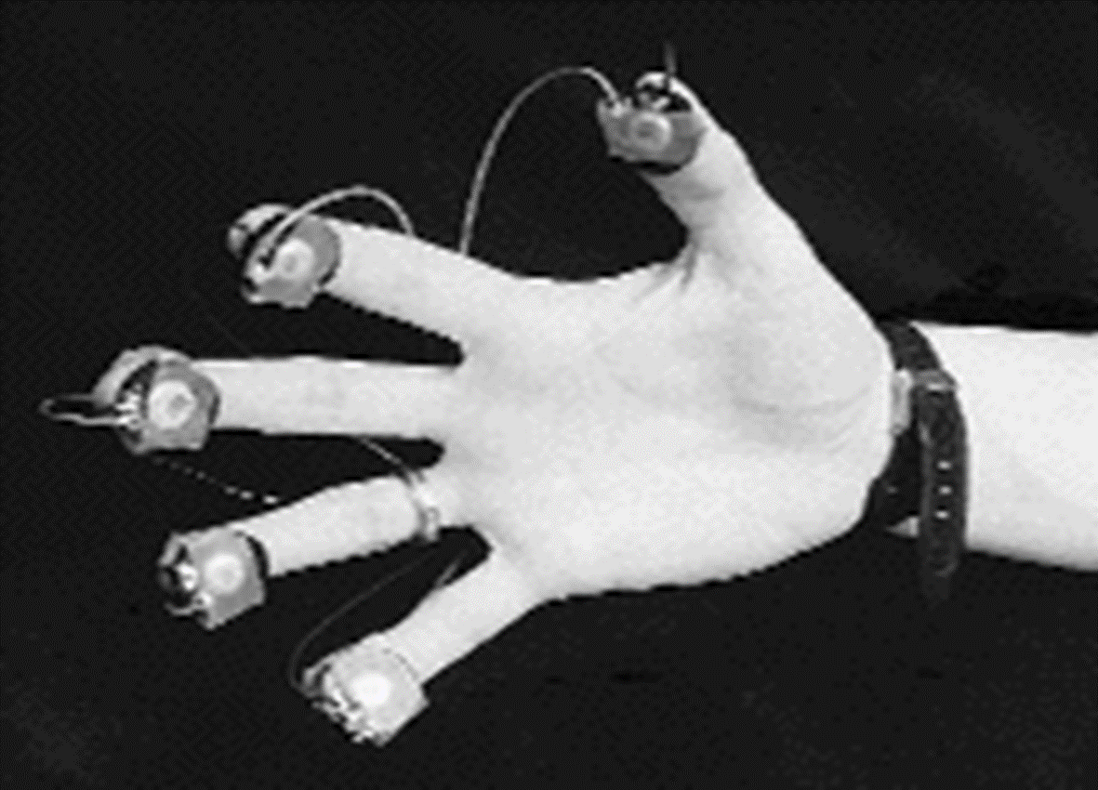
نگهداری و تعميرات مجازی
(Virtual Maintenance)
2

Slide 3
تعريف سازمان های مجازی 1) سازمانهايي که داراي سرمايه‌هاي غير ملموس و مشخص بوده و از مرزهاي سنتي فراتر رفته‌اند، سازمانهاي مجازي نام دارند. چنين سازمانهايي در تجارت خود از شرکاي خارجي استفاده مي‌کنند، که به آنها شرکای سازمان مجازي مي‌گويند. درحقيقت يک سازمان مجازي يک سازمان مبتني برشبکه است. 2) سازمان مجازي نوع خاصي از سازمان شبکه‌اي است که با استفاده از آخرين فناوريهاي ارتباطي و اطلاعاتي مانند اينترنت و اينترانت مراودت وهمکاري با اشخاص و سازمانهاي ديگر را خارج از فضا، زمان و مرزهاي سازماني امکان پذير مي‌سازد.

Slide 4
ويژگي های سازمان های مجازی 1) مبتني بر اطلاعات هستند. 2) غيرمتمرکز عمل می کنند . 3) تمرکز فعاليتهاي سازمان مجازي حول شايستگي‌هاي منحصر به فرد آن مي‌باشد. 4) انعطاف‌پذير، چابک و سريعا قابل انطباق است. 5) سرمايه‌گذاري‌هاي آن بهينه بوده و هزينه‌هاي سربار در آن حذف مي‌شود. 6) خلاق، پويا، سازگار و مبتني بر کارگروهي است.

Slide 5
فناوری اطلاعات در نگهداری و تعميرات:

Slide 6
اساس كليه اين نگرشهاي نوين را سيستمهاي اطلاعاتي و تكنولوژي اطلاعات تشكيل مي دهد.
بطور كلي مي توان اجزاء مرتبط را درشاخه هاي زير طبقه بندي نمود :
سخت افزار
نرم افزار
شبکه

Slide 7
سخت افزار
1) رايانه ها Computers
2) حسگرها Sensors
3) تحليلگرها Analyzer
4) روبات ها Robots
5) ابزارآلات حس ساز Haptic instruments
6) تجهيزات تشخيص Diagnostic Equipments

Slide 8
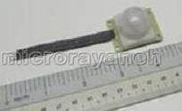
حسگر ها(سنسورها)
حسگر حرکت
حسگر های رطوبت

Slide 9
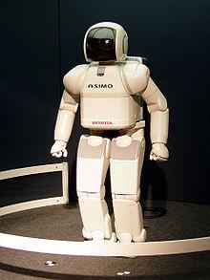
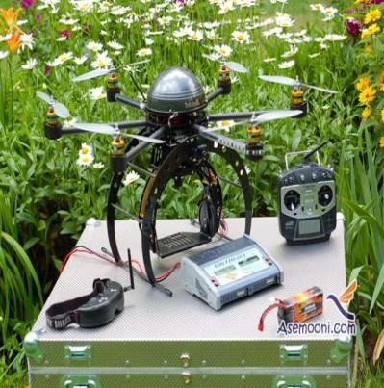
روبات ها

Slide 10
نرم افزار
1) سيستم های مديريت کامپيوتری نت CMMS
2) نرم افزارهای شبيه سازی Simulation Softwares
3) راهنمای فنی الکترونيکی
Electronic Technical Manual(ETM)
Notes:
CMMS

Slide 11
شبکه
شبکه محلی
شبکه گسترده
شبکه کنترل
اینترنت
اینترانت
اکسترانت

Slide 12
نت از راه دور
در اين نگرش تلاش بر اين است كه با استفاده از امكانات مخابراتي و شبكه هاي كامپيوتري، مزايا و امكانات سودمندي براي فعاليتهاي نت حاصل گردد. در ايده آل ترين شرايط ترجيح داده ميشود كه يك تعميركار قادر باشد از راه دور يك دستگاه را مورد بازرسي قرار دهد و سپس با تشخيص عيب يا مشكل در دستگاه اقدام به تعمير دستگاه از راه دور نمايد.
Notes:
بيش از30% اطلاعاتی که از ابزارهای هوشمند بدست می آيند از متغيرهای ساده سيستم حاصل می شوند.(کنترل فشار ,حرارت , دريچه ها , ........ )

Slide 13
طبيعي است كه در چنين شرايطي استفاده از روباتهاي بسيار پيشرفته براي انجام بازرسي برطبق درخواستهاي رودرروي تعميركاران و يا اجراي نت از راه دور ضروري است كه البته با توجه به شرايط خاص و غيرساخت يافته محيط اجراي تعمير، اين ايده براي انجام تعميرات فيزيكي هنوز هم در حد رؤيا است .
با اين وجود در مورد تعمير تجهيزات ديجيتال، بخصوص در زمينه نرم افزار تجربيات متعددي وجود دارد و امروزه به يك موضوع عادي تبديل شده است .

Slide 14
14
از سوي ديگر استفاده از امكانات ارتباطي براي انتقال اطلاعات از راه دور مانند دراختيار قرار دادن راهنماهاي الكترونيكي و يا تشخيص عيب تجهيزات از راه دور و يا حتي نظارت بر وضعيت دستگاهها از راه دور از جمله امكانات اين سيستمها مي باشد.

Slide 15
تعممیرات از راه دور:(مثال)

Slide 16
نمونه ای از عمليات نت برای تجهيزات در حال حرکت مانند : تريلر های سنگين ,کشتی ها ,لوکوموتيوها و ....... . با مانيتور کردن وضعيت تجهيزات از راه دور امکان کنترل و راهنمايی اپراتورها و ارسال قطعات مورد نياز تعميرات وجود دارد.

Slide 17
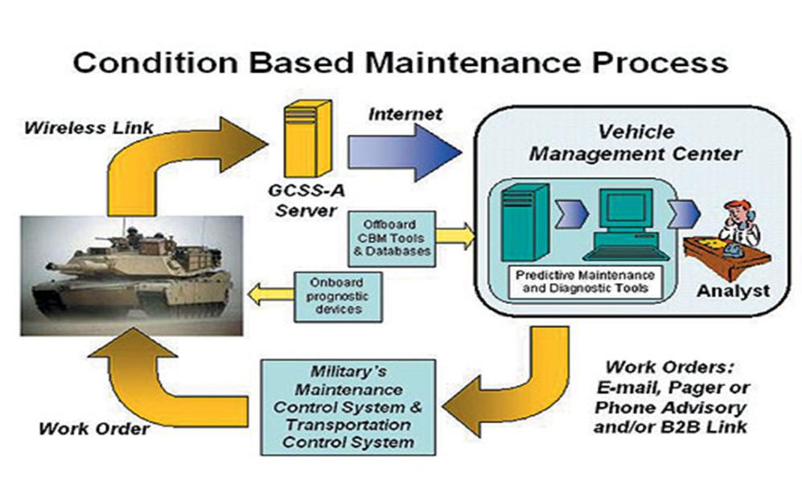

Slide 18
نت بر پایه شبکه
در نت برپايه شبكه از امكانات تكنولوژي اطلاعات براي توزيع اطلاعات ميان افراد مرتبط با نت استفاده مي شود .
شبكه پشتيباني كننده اين سيستم ممكن است كه در سطح محلي ايجاد گردد و يا با اتصال از طريق شبكه هاي گسترده و يا اينترنت محدوده راه دور را تحت پوشش خود قرار دهد . از جمله قابليتهايي كه اين نگرش تأكيد بر آن دارد، توزيع اطلاعات و فراهم ساختن امكان تصميم گيري گروهي است .

Slide 19
نت بر پایه شبکه
بسياري از فعاليتهاي تعميراتي، مستلزم اظهارنظر و مشورت تعميركاران خبره درجهت اتفاق نظر بر روي راه حل است و سيستم نت برپايه شبكه اين امكان را فراهم ميسازد كه اطلاعات موردنياز براي تصميم گيري به سرعت به مراكز تصميم گيري منتقل شده و نتايج تصميم گيري دريافت و توزيع گردند.

Slide 20
نت مجازی
در نت مجازي تلاش مي شود كه از امكانات مطرح در واقعيت مجازي براي نظارت، تست، اجراي نت و يا آموزش تعميركاران بهره گرفته شود .
واقعيت مجازي، يك محيط شبيه سازي شده از واقعيت است كه به تعميركار اين اجازه را مي دهد كه احساس كند در يك محيط واقعي قرار گرفته است و واكنش پديده ها را نسبت به تصميمات خود مشاهده كند.

Slide 21
در اين راستا وسايل حس ساز واكنشهاي محيط را به شكلي شبيه به واقعيت به تعميركار منتقل مي كنند و حسگرها وظيفه جمع آوري اطلاعات از محيط واقعي را برعهده دارند .
مدل شبيه سازي در شرايط ايستا، متحرك و پويا اقدام به تحليل و تبيين عملكرد سيستم مي نمايد و اطلاعات موردنياز را براي اجراي واكنشها تأمين مي كند.

Slide 22
مجموعه اين اجزاء در قالب سه سيستم اصلي در مقالات تحقيقاتي سازماندهي شده اند:
١- سيستم نت مجازي
٢- آموزش مجازي نت
٣- نظارت مجازي بر نت

Slide 23
سیستم نت مجازی
نت مجازي با هدف مقايسه رفتار تجهيزات مجازي و تجهيزات در دنياي واقعي طراحي شده است و در اين راستا از وسايل سمعي و بصري، وسايل حس ساز و حسگرهاي از راه دور استفاده مي شود.
نمونه اي از ساختار پيشنهادي براي اين سيستم در دانشكده مهندسي ابزار دقيق دانشگاه توكيو در ژاپن ايجاد شده است كه شامل يك سيستم مدلسازي جامد براي ايجاد مدلهاي هندسي تجهيزات و يك نرم افزار شبيه سازي براي مطالعه رفتار متحرك و پوياي قطعات مونتاژي مي باشد

Slide 24
يكي ازراههاي توليد يك شيء مجازي اين است كه مجموعه اي از تصاوير جمع آوري شده از طريق يك دوربين عكسبرداري ديجيتال پردازش شوند و بدين ترتيب يك مدل سه بعدي از شي مورد نظر ايجاد گردد.
هر مدلی را می توان در يك دنياي مجازي گنجاند و براي اين منظور مي توان از يك جعبه ابزار نرم افزار واقعيت مجازي استفاده كرد.

Slide 25
جعبه ابزار
لمس اشياء
شناسایی لرزش
مشاهده بصری
مدلسازی رفتار پویای اشیاء

Slide 26
علاوه براين، ارتباط با دنياي واقعي نيز وجود دارد. سيگنالهايي از حسگرهاي راه دور مانند ميزان لرزش، سطح سروصدا،مقدار درجه حرارت، ميزان رطوبت، توان الكتريكي، ولتاژ، جريان و موارد مشابه را ميتوان از طريق نرم افزار برپايه وب و اينترنت مورد نظارت قرار داد.

Slide 27
27
براي ارسال داده هاي حاصل از نظارت به يك خدمت گيرنده راه دور از طريق اينترنت، اين ابزار مجازي بصورت يك نرم افزار كاربردي خدمت دهنده فعال ميشود.
وظايف خدمت گيرنده استاندارد و قابليت پست الكترونيكي هم به ابزار مجازي افزوده شده است.

Slide 28
علاوه بر كنترل از راه دور وسايل واقعي در مكانهاي ديگر، به همين طريق صوت و تصوير نيز پشتيباني مي شوند .
بدين ترتيب اين امكان وجود دارد كه از يك روبات بازرس براي حمل يك دوربين، ميكروفن، حسگر لمسي و موارد مشابه استفاده شود و رفتار شي از راه دور ديده، شنيده و يا احساس گردد.

Slide 29
از وسايل حس ساز مي توان براي كنترل روبات استفاده كرد.
رفتار حس شده و رفتار شبيه سازي شده را مي توان مقايسه كرد و عيوب احتمالي را تشخيص داد.
در آينده اي نزديك، عمليات از راه دور براي تعميرات از راه دور نيز ممكن است ميسر گردد.

Slide 30
آموزش مجازی نت : درمحيط های مجازی با استفاده از فناوری اطلاعات و مدلهای شبيه سازی امکان اينکه تعميرکاران در آغازکار خود امکان جهش به سطوح بالاتر يعنی تشخيص عيب را بدون تحميل هزينه زياد به سازمان داشته باشند فراهم می گردد. مفهوم اصلی در آموزش مجازی تعميرات ,فراهم آوردن محيطی است زنده ,قابل حس و رودررو که در آن آموزش بينندگان بتوانند به راحتی اجرای تعميرات و شرايط حاکم بر تجهيزات را تجربه کنند.اين موضوع از اصول آموزش تعميرات است که در آن ترکيبی از تعميرات مجازی ,ساختاری و زنده برای يادگيری استفاده شود.

Slide 31
ویژگی های محیط های مجازی:
بانک اطلاعات کامپیوتری وجود دارد
امکان تبادلات و کنترل های متعدد را به کاربر داده و نسبت به بسیاری از فعالیت های کاربر واکنش نشان میدهد
این محیط حس واقعی ایجاد میکند

Slide 32
نتیجه گیری
سيستم شبيه سازي توسعه يافته
تحلیل در محیطی کنترل شده
بهبود کیفیت و زمان تصمیم گیری
آموزش مجازی نت

Slide 33
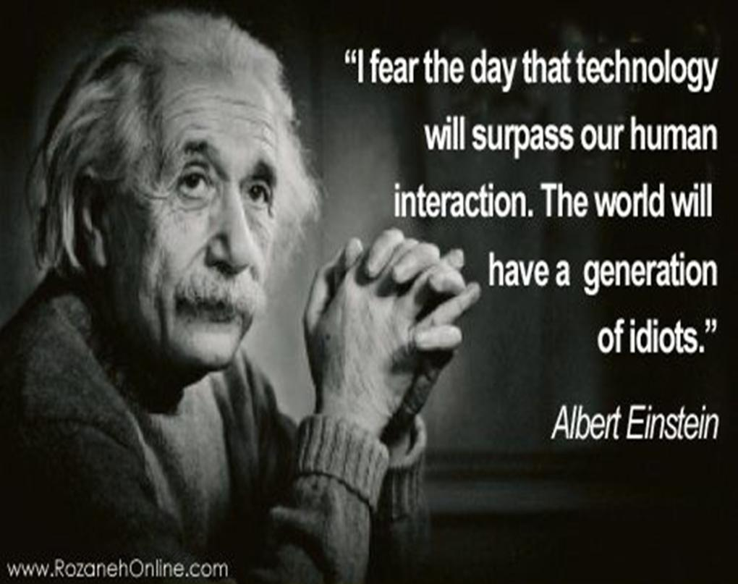

Slide 34
منابع
نت مجازي : مفاهيم ، اجزاء و کاربردها
مقاله دکتر فرشید رعایت صنعتی
نگهداری مجازی
مقاله مجتبی سپندآسا

